Slide 1
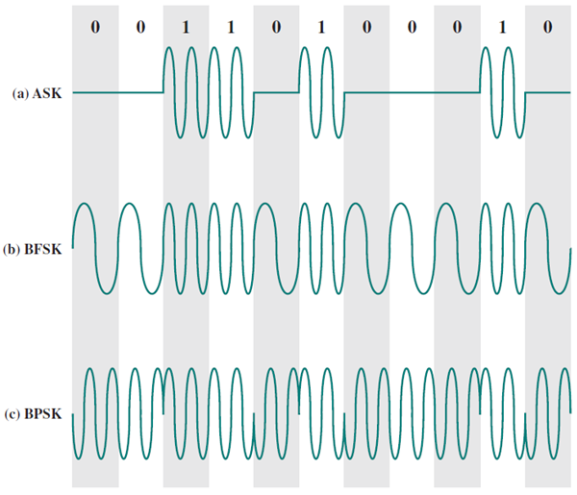
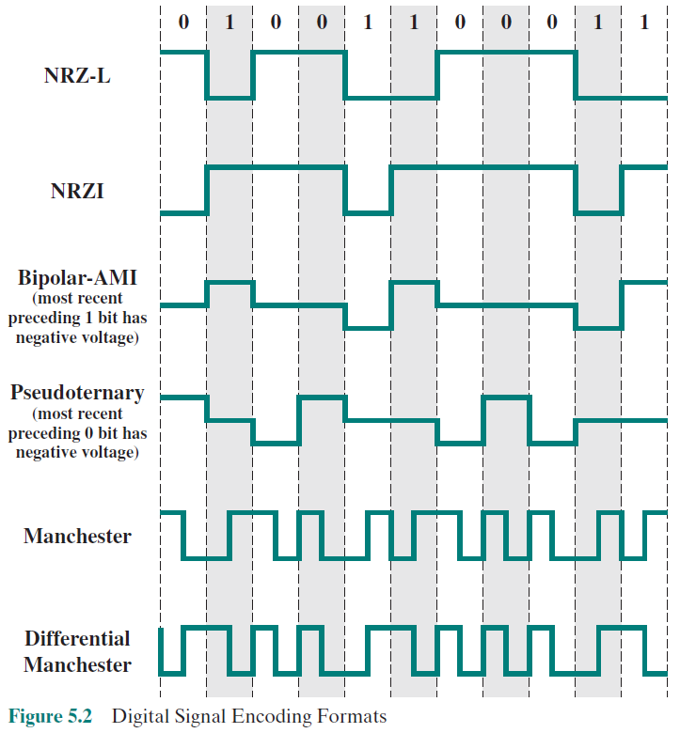
Analog vs. Digital
ถ้าจะส่งข้อมูลแบบ Analog เลือกวิธีเข้ารหัสทางซ้าย ถ้าจะส่งข้อมูลแบบ Digital เลือกวิธีเข้ารหัสทางขวา
Analog
Digital

Slide 2
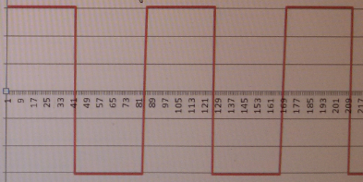
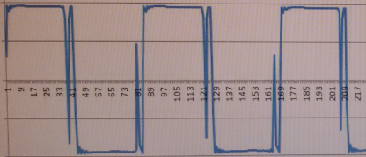
Noise
นิสิตส่วนใหญ่เลือกที่จะส่งข้อมูลผ่านสายแบบ digital ก็ถือว่าใช้ได้ เพราะส่งสัญญาณผ่านสายสั้นๆ attenuation ไม่มาก แต่ถ้าสายยาวมากๆ หรือส่งแบบ wireless อาจจะไม่เหมาะ เพราะ attenuation ของ square wave จะสูงมาก
สัญญาณที่ส่งออกมา (wav)
สัญญาณที่รับได้ (wav)
อ่านจากไมโครโฟนมาสร้างไฟล์ .wav
สร้างไฟล์ .wav แล้วเล่นออกลำโพง
มี Noise ในสัญญาณที่รับได้ !!!

Slide 3
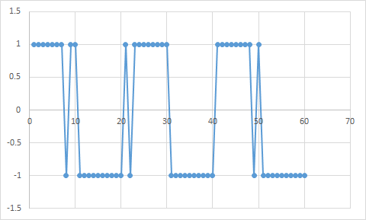
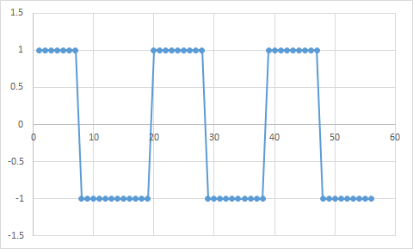
Filtering Method: Median Filter
Median ของ +1 +1 -1 +1 +1 คือ +1
Before
After
Noisy data
ใช้ median ของจุดเดิม + n จุด ทางซ้าย + n จุดทางขวา (2n + 1 จุด)
พยายามเอา noise ออกไปให้หมดก่อน ขั้นต่อไปจะง่าย !!!

Slide 4
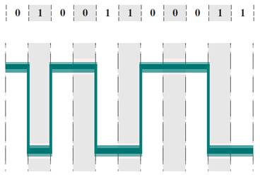
สมมติว่าเข้ารหัสข้อมูลด้วย NRZ-L
ข้อมูลส่งผ่านสาย AUX
ให้เขียนโปรแกรมเพื่อวิเคราะห์สัญญาณที่รับได้ แล้วแปลงเป็นบิตข้อมูล มีปัญหาที่นิสิตต้องคิดคือ
ผู้รับจะไม่มีทางรู้ว่าบิตแรกเริ่มต้นที่ตรงไหน (ที่เวลาเท่าใด)
ใช้วิธีเข้ารหัสแบบไหน จะเขียนโปรแกรมง่ายกว่า ใช้ Biopolar-AMI, Manchester หรือ วิธีเข้ารหัสอื่นๆ จะเขียนโปรแกรมง่ายกว่า NRZ-L หรือไม่
ใช้ Error Detection หรือ Error Correction เพื่อตรวจสอบความถูกต้องของข้อมูล
ข้อนี้เป็น optional นะครับ จะทำหรือไม่ทำก็ได้

